Slide 1
位相カメラ
京都大学大学院修士1年
上野忠美

Slide 2
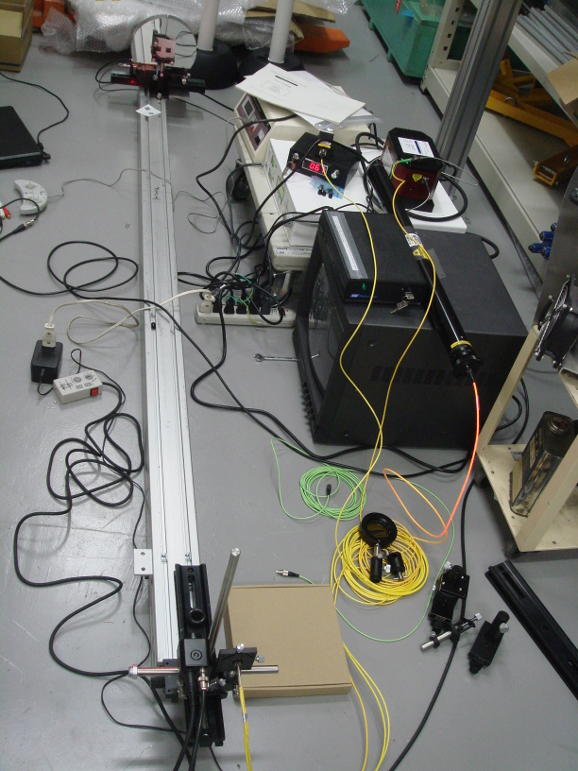
今までの実験方法
焦点距離2mの分割鏡と
リアルタイム計測を行えないビデオ出力の(CCD)カメラを使って実験を行っていた
実際は、3.8m望遠鏡の合成焦点距離は22.8mで
カメラもリアルタイム計測を行えるものでないといけない
今やるべきこと
リアルタイム計測を行えるカメラを用いた計測プログラムの開発
合成焦点距離22.8mの鏡(主鏡、副鏡の組み合わせ)を用いた光学系の設計
今回はその途中経過について発表する

Slide 3
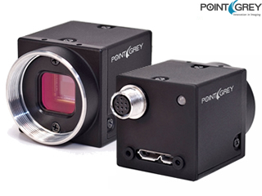
C-MOSカメラ
Point Grey社のFlea3(USB 3.0) FL3‑U3‑13E4M‑C
カメラ仕様 | デジタルカメラ
特徴 | Linuxドライバあり
画素数 | 1280×1048
ピクセルサイズ | 5.3μm
読み出しレート | 60fps
量子効率 | 633nmで43%

Slide 4
実際の撮影
全体の画面に対してスポットは小さいが、
干渉縞がはっきり見えるレベルで撮影ができている
レーザー名 | 波長
チューナブルダイオードレーザー(波長可変) | 765-781nm
安定化ダイオードレーザー | 808nm
He-Neガスレーザー | 633nm

Slide 5
計測プログラムの開発
段差計測には各フレームで808nm波長のレーザーに対する相対位相を計測し、
波長スキャンした結果を用いて相対位相から段差を決定する
プログラムの開発の結果、相対位相をリアルタイム計測するところまではできたが、段差を決定するところまでは行えていない
レーザー名 | 波長
チューナブルダイオードレーザー(波長可変) | 765-781nm
安定化ダイオードレーザー | 808nm
He-Neガスレーザー | 633nm

Slide 6
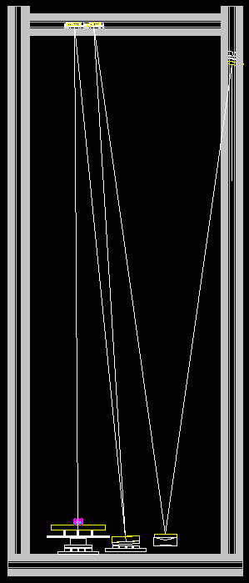
光学系の設計
焦点(レーザー,カメラ)
主鏡と副鏡を合わせた
合成焦点距離22.8mの光学系
主鏡とハーフミラー
主鏡
ハーフミラー
副鏡
分割鏡
ピエゾアクチュエーター

Slide 7
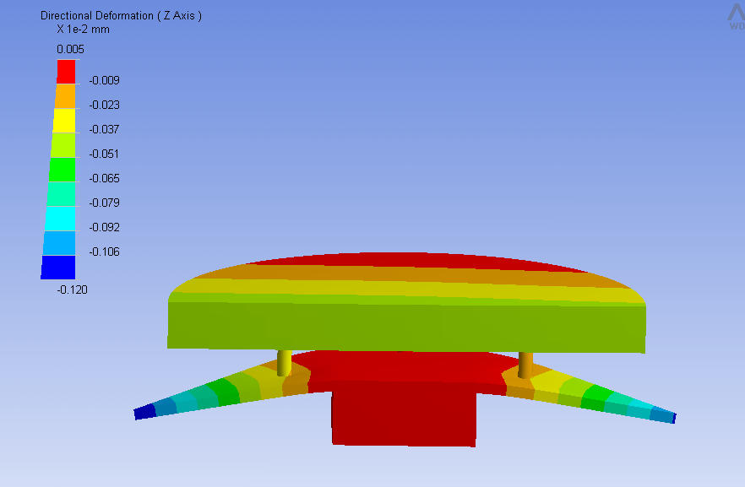
光学系の設計
主鏡とステージを直接接着するとステージの熱膨張がダイレクトに鏡に伝わってしまう
ステージから足を出して(3点支持)その影響を小さくした
さらに足のねじを下から締めるために鏡とステージの間に板を挟んだ
色の境界間は140nmのひずみ

Slide 8
光学系の設計(組立途中)
まだ焦点位置にレーザーとカメラ、主鏡の上にハーフミラーを取り付けていないので
鏡の位置と向きの調整も行えていない

Slide 9
今後の課題
焦点距離2mのとき干渉縞のスポットは重ならないが、
焦点距離22.8mのときはスポットのサイズが10倍以上になることが予想され、
今のままではスポットが重なってしまう可能性がある
各レーザーの出射位置を離す
縮小光学系を新たに組んでスポットを小さくする

Slide 10
まとめ
以前までの実験では、開発中の位相カメラが3.8m望遠鏡で使えるか確認できなかった
その確認のためには、リアルタイム計測のためのプログラム開発と3.8m望遠鏡と同じ合成焦点距離の光学系の設計が必要(その後位相カメラの動作確認)
新しいカメラは既存の実験であれば問題なく動作しそう。現在は段差決定のプログラムなどを開発中
光学系はフレームと鏡の設置はできた。今後はレーザーとカメラとハーフミラーを設置して鏡の位置や向きの調整も行う
今のままでは、新しい光学系で干渉縞のスポットが重なる恐れがあるので、各レーザーを離すか縮小光学系を作る必要がある

Slide 11
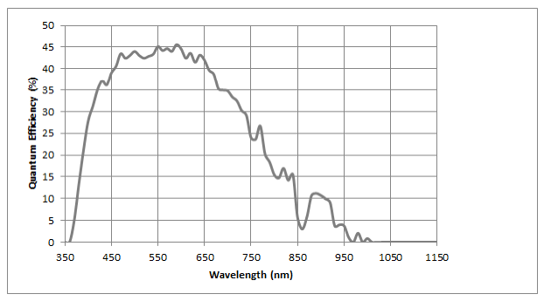
量子効率

Slide 12
焦点
カメラ
光源
1種類のレーザーで測定を行うと波の周期性から段差の計測値が定まらない
⇒実験ではレーザーを3種類使う
その中の一つは波長可変レーザーを用いる
レーザー名 | 波長
チューナブルダイオードレーザー(波長可変) | 765-781nm
安定化ダイオードレーザー | 808nm
He-Neガスレーザー | 633nm
ハーフミラー
ピエゾ
アクチュエーター
分割鏡

Slide 13
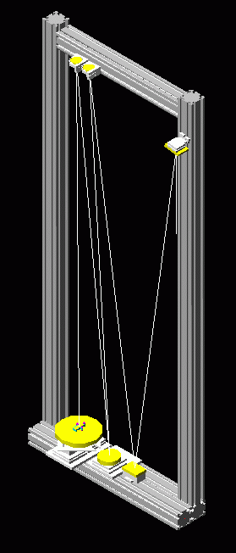

Slide 14
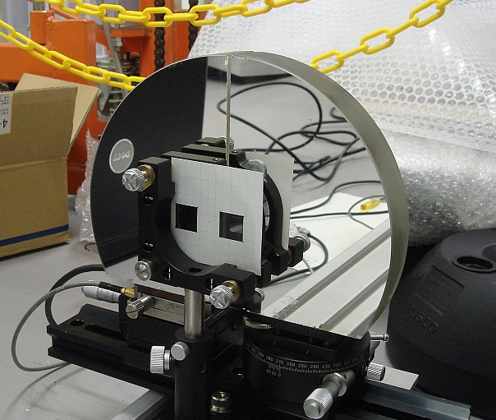
縮小光学系
ハーフミラーから戻ってくる部分だけ光を通す
他の部分はマスク

